Slide 1
ΔΙΑΤΡΟΦΙΚΕΣ ΣΥΝΗΘΕΙΕΣ ΣΤΗΝ AΡΧΑΙΑ ΑΘΗΝΑ
4^{ο} Δημοτικό Σχολείο Νέων Μουδανιών
Εργασία των μαθητριών της ΣΤ τάξης Αγγελικής Εγγλεζάκη
Μαριλίζας Μηχανετσίδου

Slide 2
Διατροφή στην αρχαία Ελλάδα
Στη βάση της διατροφής των αρχαίων Ελλήνων απαντώνται τα δημητριακά και σε περιπτώσεις ανάγκης, μείγμα κριθαριού με σιτάρι, από το οποίο παρασκευαζόταν ο άρτος. Τα δημητριακά συνοδεύονταν συνήθως από οπωροκηπευτικά.
Οι Έλληνες επίσης κατανάλωναν ιδιαιτέρως τα γαλακτοκομικά και κυρίως το τυρί. Το βούτυρο ήταν γνωστό, αλλά αντί αυτού γινόταν χρήση κυρίως του ελαιόλαδου, καθώς αυτό θεωρούνταν περισσότερο υγιεινό.
Το φαγητό συνόδευε κρασί αναμεμειγμένο με νερό.

Slide 3
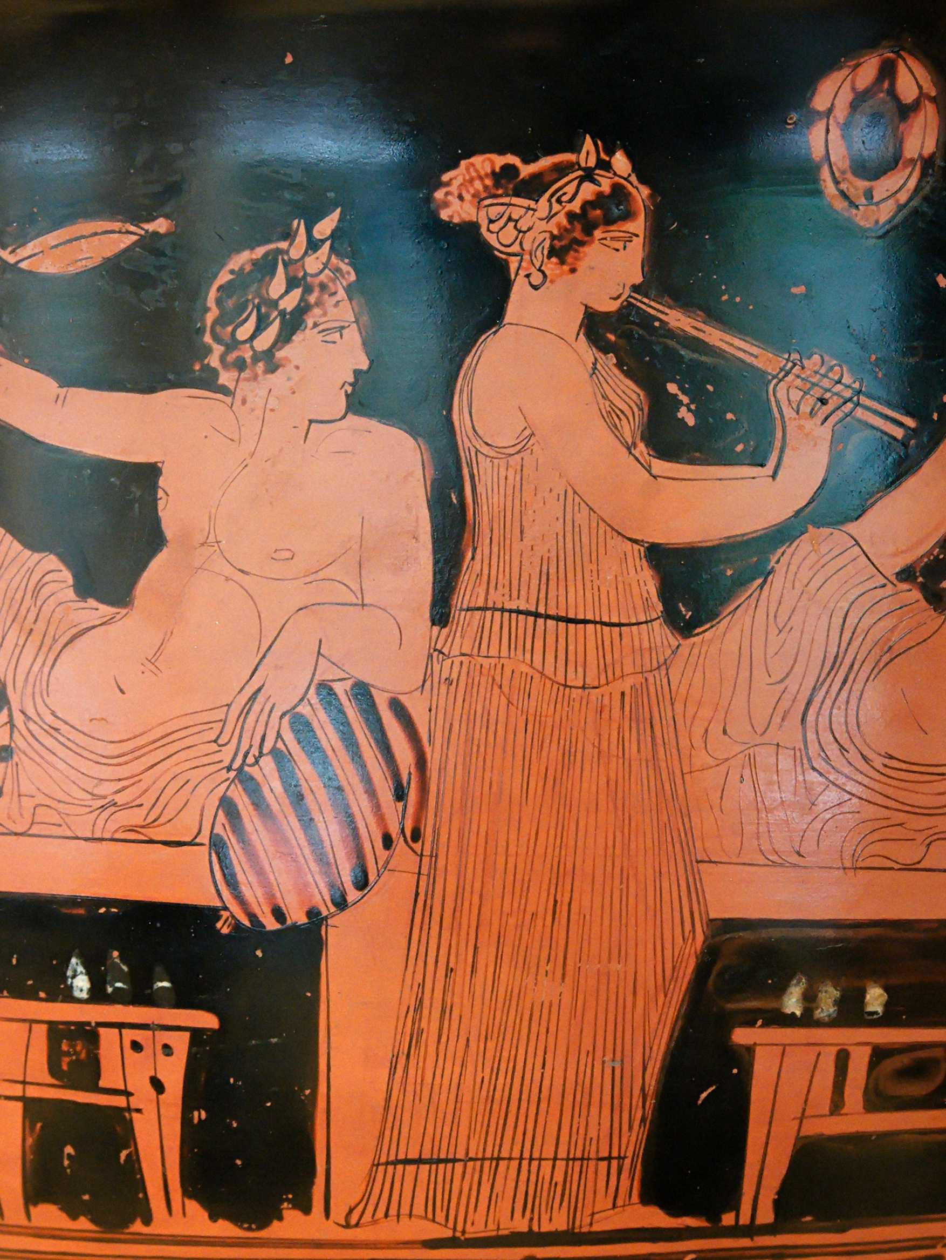
Γεύματα
Για τους αρχαίους Έλληνες τα γεύματα της ημέρας ήταν τρία στον αριθμό. Φαίνεται πως, στις περισσότερες περιστάσεις, οι γυναίκες γευμάτιζαν χωριστά από τους άνδρες. Εάν το μέγεθος του σπιτιού το καθιστούσε αδύνατο, οι άνδρες κάθονταν στο τραπέζι πρώτοι, με τις γυναίκες να τους ακολουθούν μόνο αφού οι τελευταίοι είχαν ολοκληρώσει το γεύμα τους.
Ρόλο υπηρετών διατηρούσαν οι δούλοι. Στις φτωχές οικογένειες, τις υπηρεσίες τους προσέφεραν οι γυναίκες και τα παιδιά, καλύπτοντας την απουσία δούλων.

Slide 4
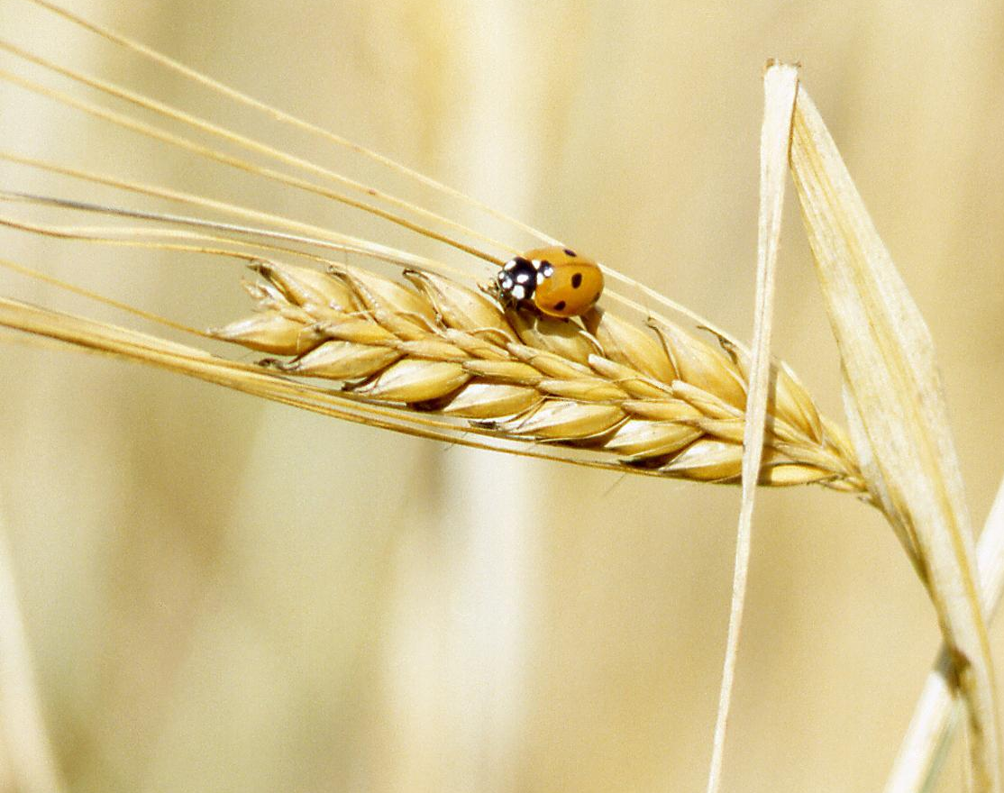
Πώς έτρωγαν
Οι Έλληνες έτρωγαν καθιστοί, ενώ οι πάγκοι χρησιμοποιούνταν κυρίως στα συμπόσια.
Τα τραπέζια, υψηλά για καθημερινή χρήση και χαμηλά για τα συμπόσια, είχαν συνήθως ορθογώνιο σχήμα.
Κατά τον 4^{ο} αιώνα π.Χ. ιδιαίτερα διαδεδομένα ήταν τα στρογγυλά τραπέζια, συχνά με ζωόμορφα πόδια.

Slide 5
Πώς οργάνωναν τα γεύματα τους
Στην διάρκεια του δείπνου ο οικοδεσπότης βρισκόταν συνήθως ξαπλωμένος στο κρεβάτι του, ενώ η γυναίκα του καθόταν σε σκαμνί.
Τα παιδιά εμφανίζονταν στα επιδόρπια και στέκονταν όρθια ή κάθονταν, ανάλογα με την ηλικία τους και τις συνήθειες της οικογένειας.
Όταν είχαν τραπέζι με καλεσμένους, τα μέλη της οικογένειας δεν παρουσιάζονταν.

Slide 6
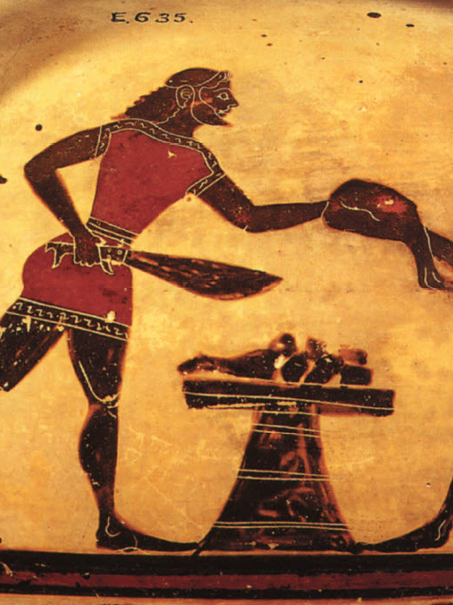
Με τι τελείωναν τα γεύματα τους
Το δείπνο τελείωνε με το επιδόρπιο που ήταν γνωστό και σαν "τράγημα". Αποτελούνταν από φρέσκα ή ξερά φρούτα, γλυκά, μέλι και καρύδια και αλμυρές πίτες που τις έφτιαχναν με μέλι, τυρί και λάδι. Η πιο ονομαστή πίτα ήταν ο "μυτλωτός" που ήταν πίτα με τυρί ανακατεμένο με μέλι και σκόρδο.

